Slide 1



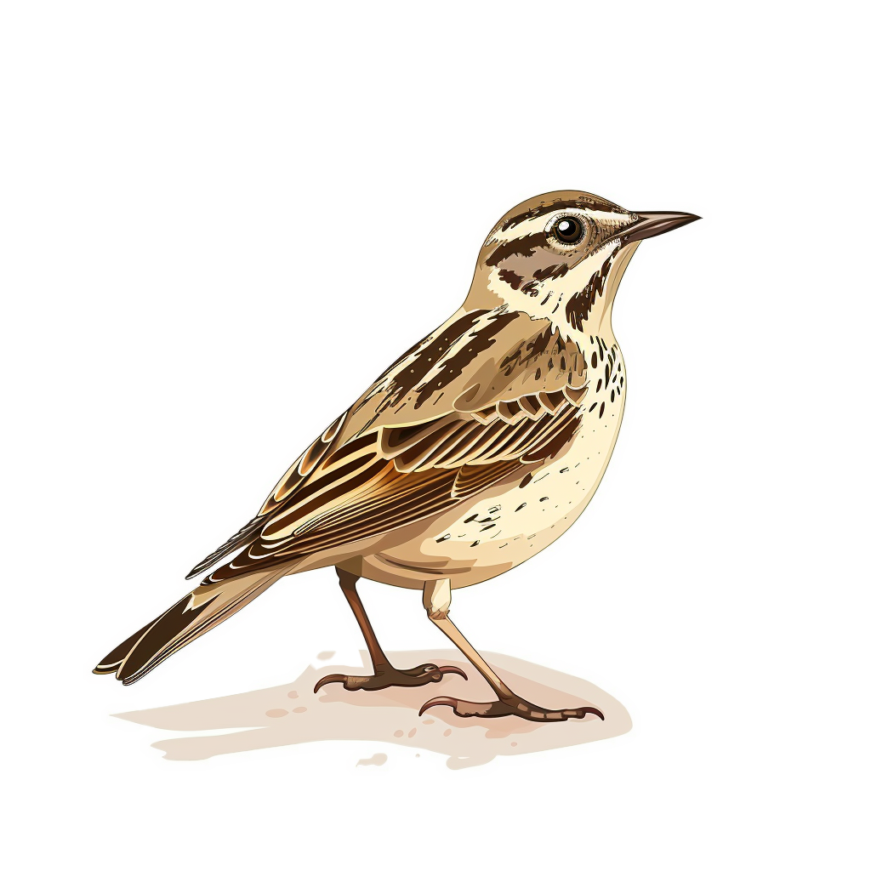



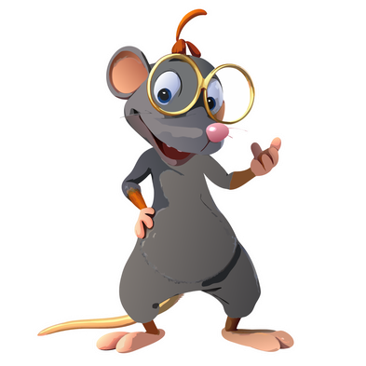











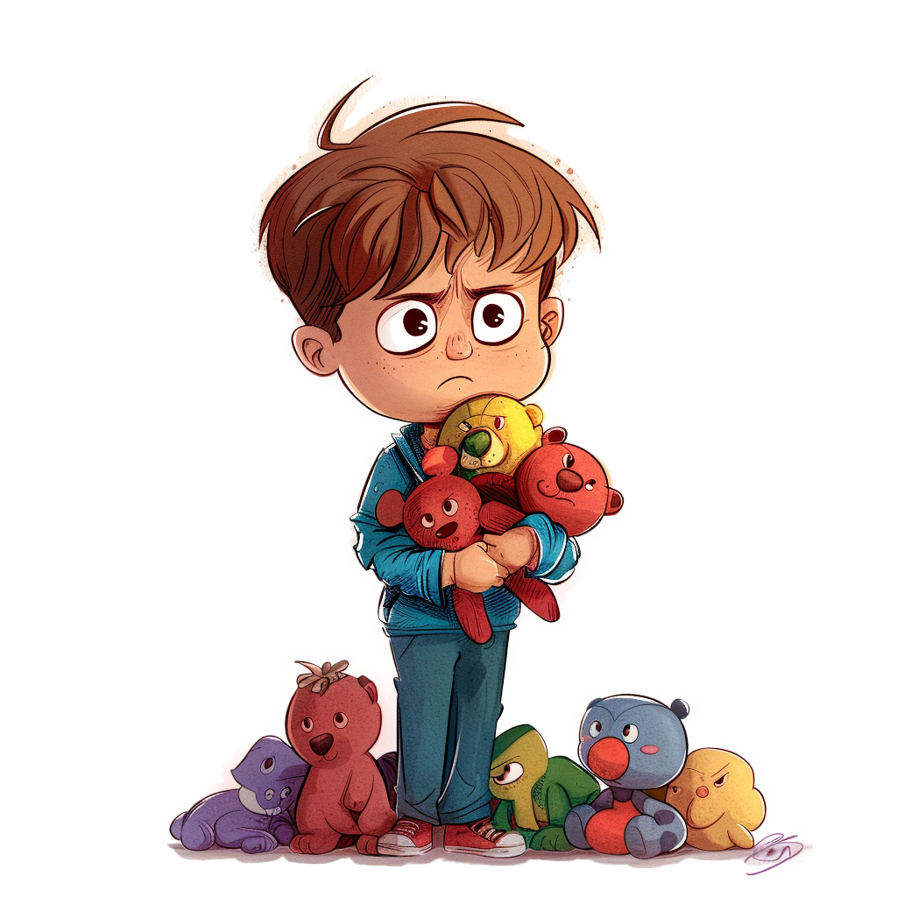







ЖАННИН
ЖЕНИНА
УВАЖАЕМЫЙ
ЖАДНЫЙ…

